Slide 1
Маршруты выходного дня
Хароновцы
01

Slide 2
Актуальность :
Цифровизация
Поддержание здоровья
Снятие головной боли
Поддержка молодежных инициатив
Идея: создать интерактивную карту маршрутов по Свердловской области для студентов в виде сайта с актуальными, бюджетными и четко прописанными маршрутами для путешествий на 1-4 дня
02

Slide 3
Анализ целевой аудитории
03

Slide 4
Название аналогичного продута | Критерии
 | Возможность добавлять свои треки (маршруты) | Возможность добавлять свои фото и описание для точки (комментирование) | Наличие информации о том, как и на чем можно перемещаться между точками | Наличие информации о том, где можно остановить на ночлег или сделать привал | Возможность использовать чужие загруженные треки для прокладки маршрута | Возможность использовать в оффлайн режиме
Тропинки | + | + | Есть, но не на всех маршрутах и мало информации о ценах | Есть, но не на всех маршрутах и мало информации о ценах | + | -
UrbanNav | - | + | - | - | - | -
Poncy | - | + | - | - | - | -
Яндекс карты | - | + | Есть, но не для всех точек и мало информации о ценах | Есть, но не на всех точках и мало информации о ценах | - | +
Google карты | - | + | Есть, но не для всех точек и мало информации о ценах | Есть, но не для всех точек и мало информации о ценах | - | +
2ГИС | - | + | Есть, но не для всех точек и мало информации о ценах | Есть, но не для всех точек и мало информации о ценах | - | +
Guru Maps (мобильное приложение) | + | + | Есть, но не на всех маршрутах и мало информации о ценах | Есть, но не на всех маршрутах и мало информации о ценах | + | +
MAPS.ME (мобильное приложение) | + | + | Есть, но не на всех маршрутах и мало информации о ценах | Есть, но не на всех маршрутах и мало информации о ценах | + | +
Наш сайт | + | + | + | + | + | -
04

Slide 5
Боли ЦА
Отсутствие ресурсов
Финансовый
Неудачные попытки
Технический
Недостаточная мотивация
Личный интерес
05

Slide 6
Цель: в течении семестра создать сайт с маршрутами для коротких путешествий по Свердловской области, который будет востребован среди студентов за счет своей актуальности и подробной информации
06

Slide 7
Задачи:
Определить целевую аудитория и провести анализ проблем
Найти уникальное решение проблемы
Разработать план работы и требования к продукту
Создать и доработать сайта
Подготовить проект к сдаче
07

Slide 8
Требования к MVP:
Главная страница с доступом ко всем разделам
Список маршрутов с карточками (фото, описание, маршрут)
Список интересных мест
Регистрация и вход для сохранения избранных маршрутов.
08

Slide 9
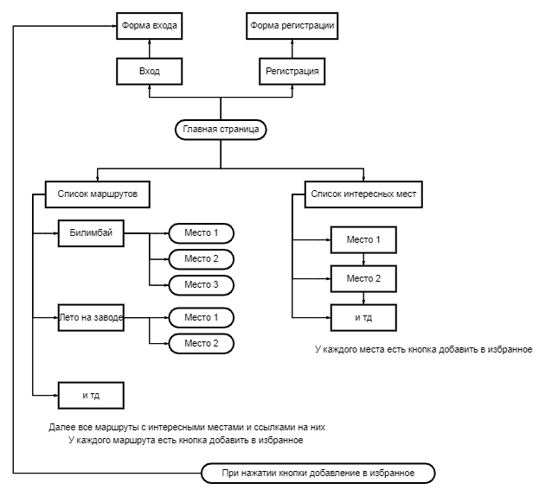
09

Slide 10
Стек для разработки:
Visual Studio
Python
Django
GitHub
PythonAnywhere
10

Slide 11
11

Slide 12
Цели работы была достигнута, все задачи выполнены. Разработана MVP, которая дорабатывается и улучшается
В дальнейшем мы планируем развивать данный проект
12

Slide 13
Тимлид:
Березовская Е.М.
Аналитик:
Булыгин Д.Д.
Дизайнер:
Паначева Т.Ю.
Разработчик:
Зиновьев Г.А.
13

Slide 14
Спасибо за внимание
Проект: Маршруты выходного дня
Команда: Хароновцы
14

